Slide 1
Аспекты работы медицинской
сестры при уходе за пациентами с
COVID-19
Федеральное государственное бюджетное образовательное учреждение высшего профессионального
образования «Красноярский Государственный медицинский университет имени
профессора В.Ф. Войно-Ясенецкого»
Министерства здравоохранения Российской Федерации
Фармацевтический колледж
Выполнила: студентка 408-1 группы Киунова Е.М.
Руководитель: Овчинникова Татьяна
Вениаминовна
Красноярск 2020

Slide 2
Актуальность
Официальная информация о вспышке пневмонии неизвестной этиологии в городе Ухань в Китае появилась в декабре 2019, вскоре был выделен возбудитель - SARS-CoV-2. С учётом быстрого распространения новых случаев заражения по всему миру и высокого уровня летальности 11 марта 2020 года ВОЗ объявила о пандемии COVID-19
С каждым днём количество заболевших растёт, всё больше людей умирают от новой коронавирусной инфекции. Красноярск занимает 7 место по количеству заболевших по всей России (31 882 на 17.11.20)

Slide 3
Цель работы: подробное изучение новой коронавирусной инфекции COVID-2019 по данным литературы.
Задачи:
изучить этиологию и патогенез новой коронавирусной инфекции;
определить клинику и диагностику SARS-CoV-2;
рассмотреть лечение и профилактику COVID-19.

Slide 4
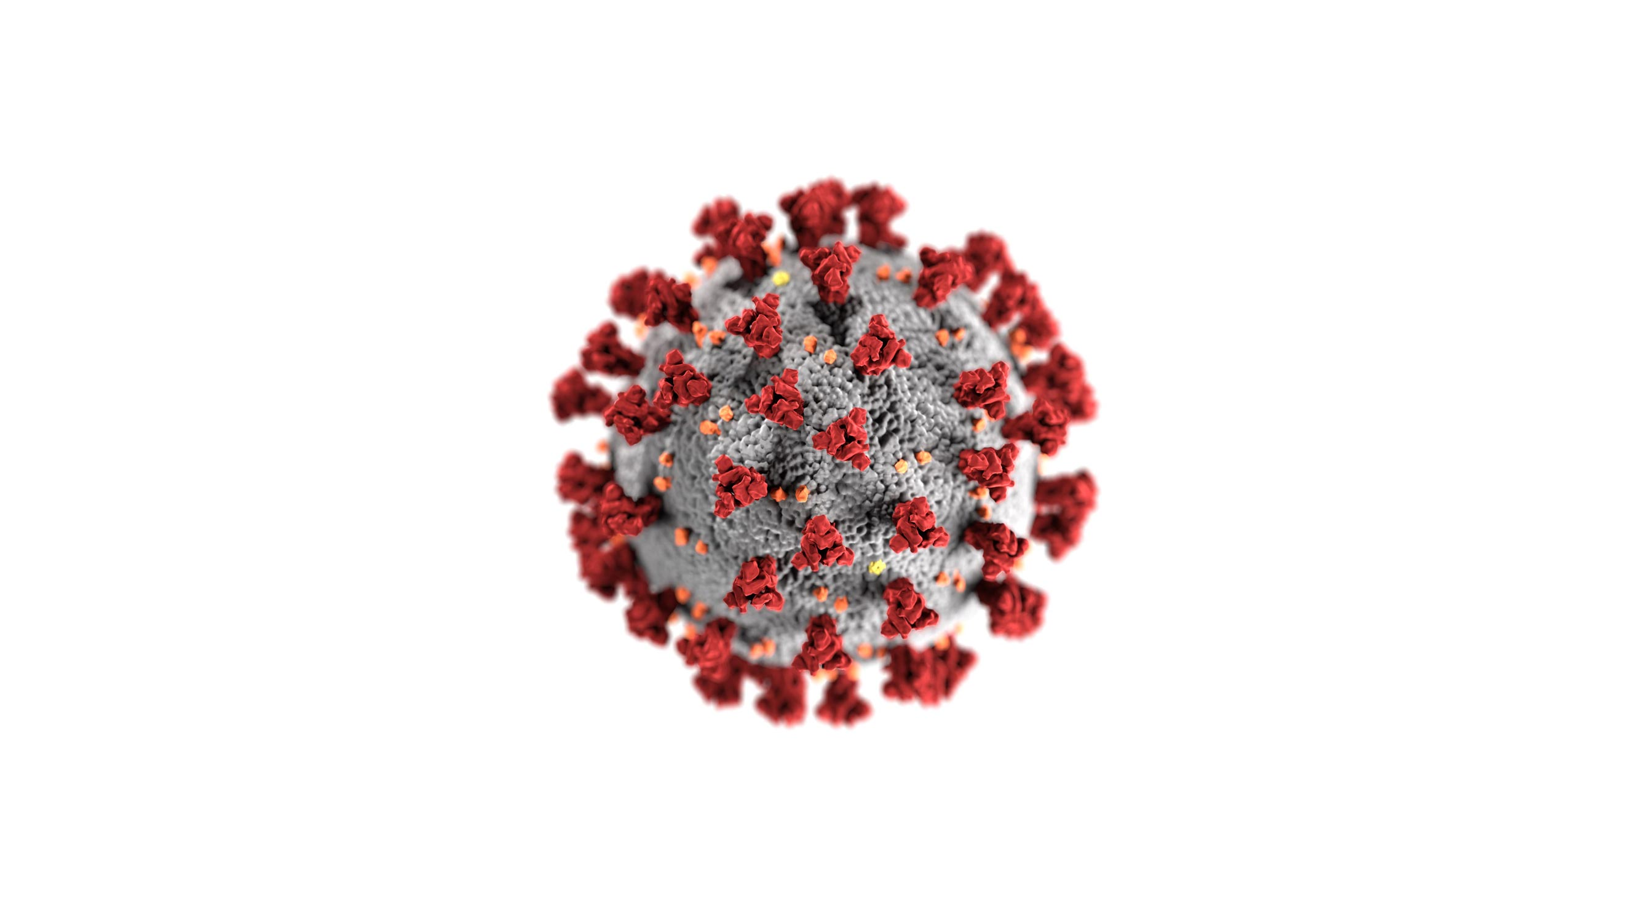
Коронавирусы - семейство вирусов, включающее на май 2020 года 2 подсемейтсва и 43 вида. Известно 7 видов коронавируса, поражающих человека.

Slide 5
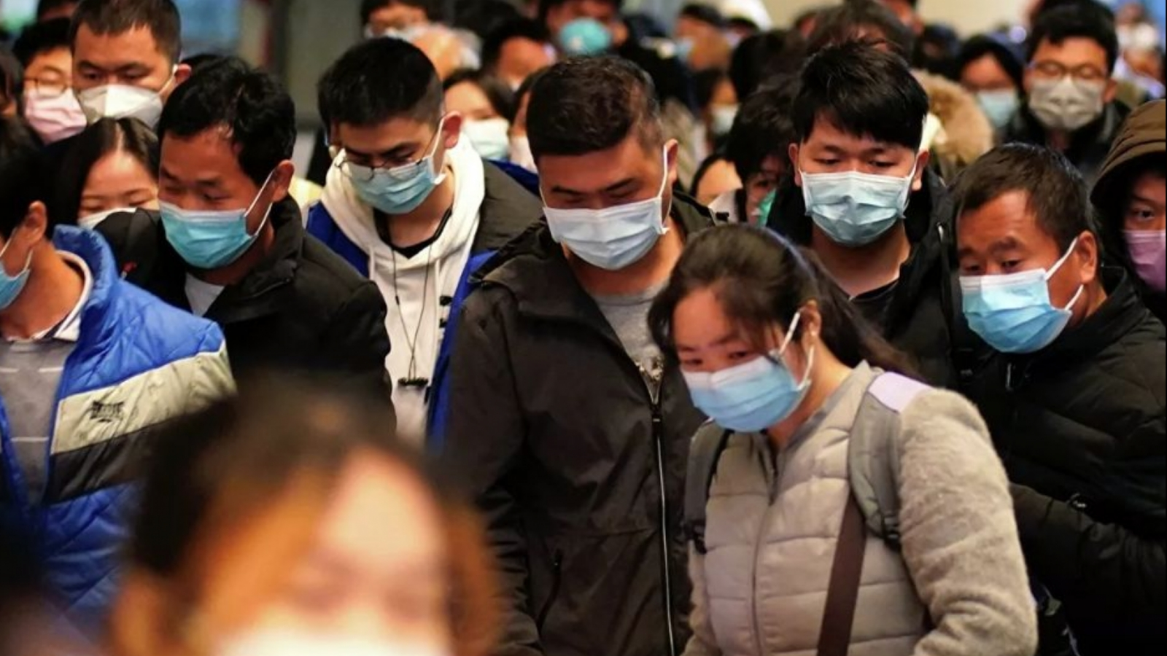
В декабре 2019 года в Китае началась вспышка пневмонии, вызванная свежеобнаруженным вирусом SARS-CoV-2.
7 января 2020 года информация о новом вирусе была подтверждена, а сам вирус был отнесён к коронавирусам.
11 марта 2020 года ВОЗ объявила пандемию

Slide 6
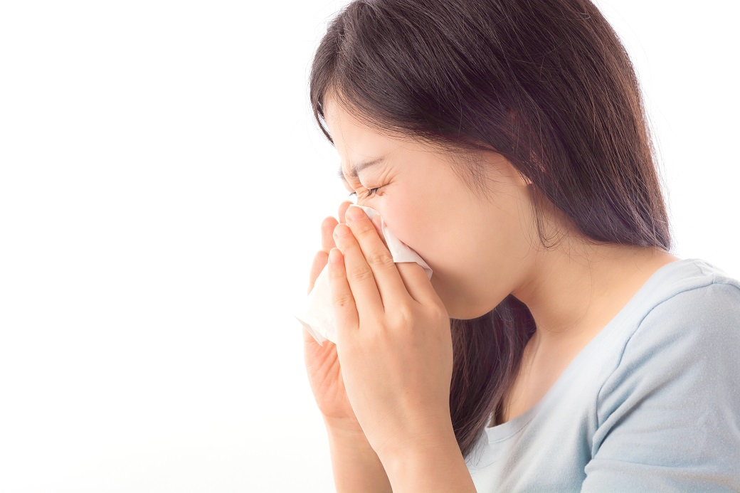
Механизм передачи
аэрозольный (воздушно-капльный путь)
контактный путь

Slide 7
Инкубационный период при COVID-19: от 2 до14 суток
Симптомы:
повышение температуры тела (90%)
кашель — сухой или с небольшим количеством мокроты (80%)
одышка (55%)
миалгии и утомляемость (44%)
ощущение сдавленности в грудной клетке (20%)
головные боли (8%)
кровохарканье (5%)
диареяи тошнота (3%)

Slide 8
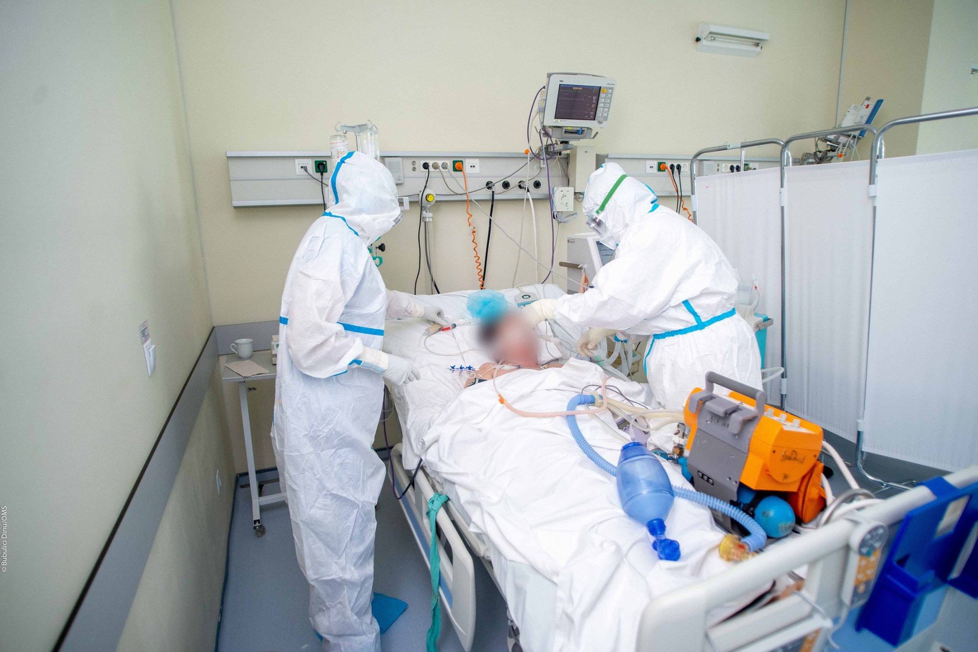
Клинические формы COVID-19:
бессимптомная (1-3%)
лёгкая
среднетяжелая
тяжелая

Slide 9
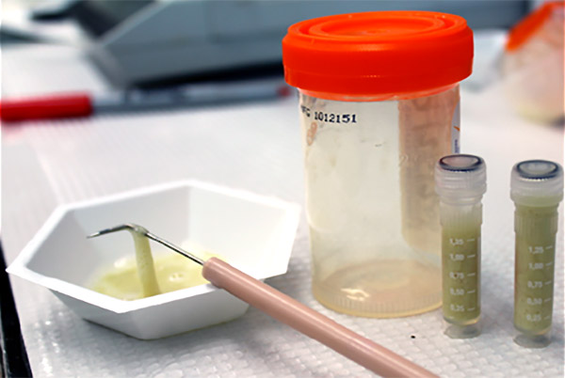
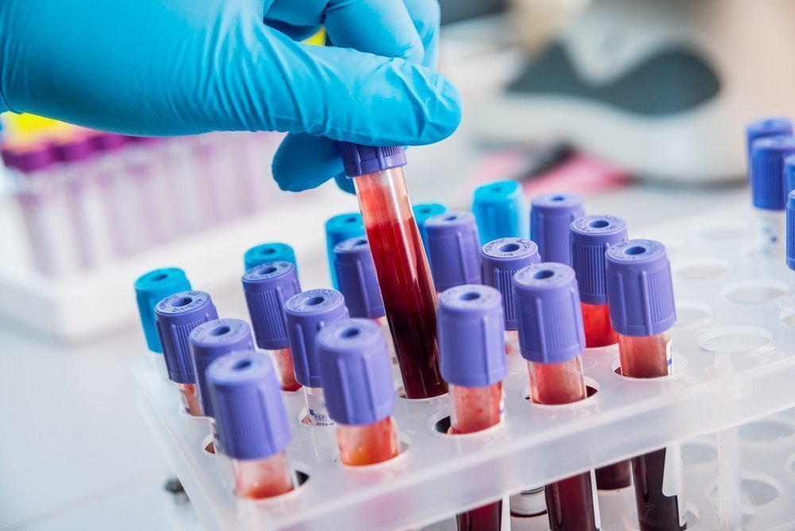
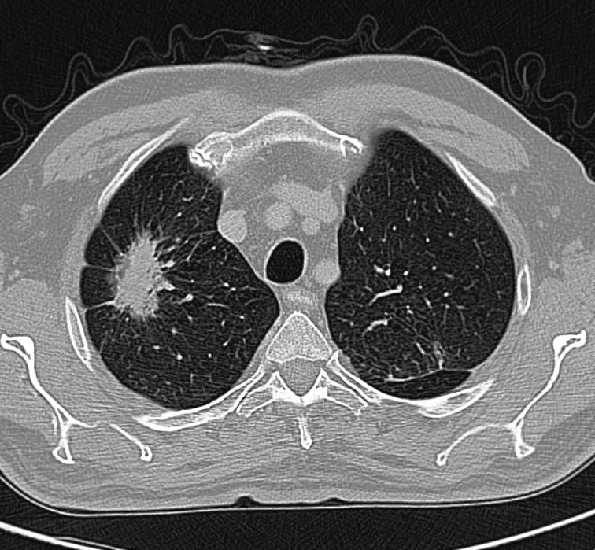
Диагностика
ПЦР
Серологические тесты
Лучевая диагностика (компьютерная томография)

Slide 10
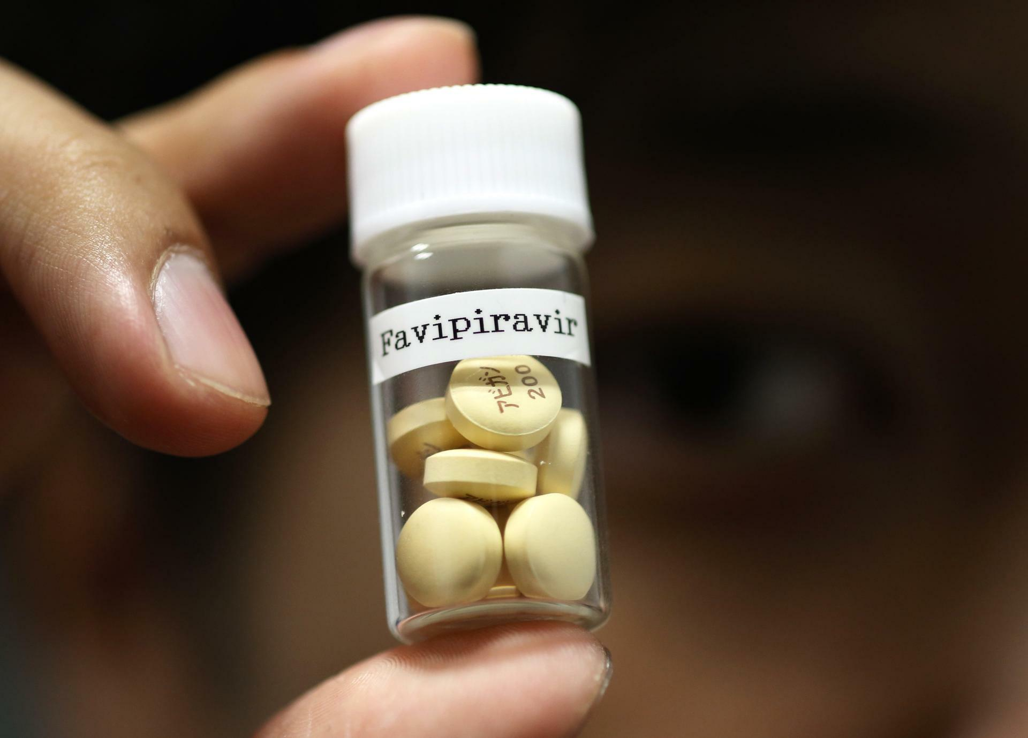
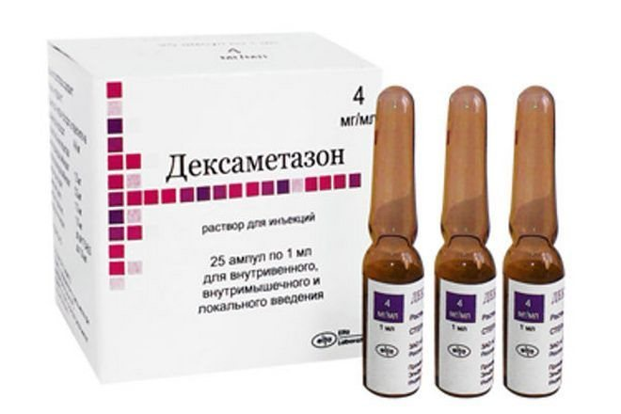
Лечение
Противовирусные (фавипиравир)
Антикоагулянты (аликсабан)
Гормоны (дексамеатазон)

Slide 11
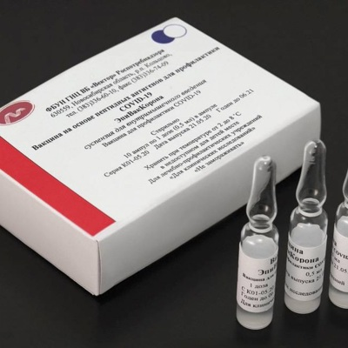
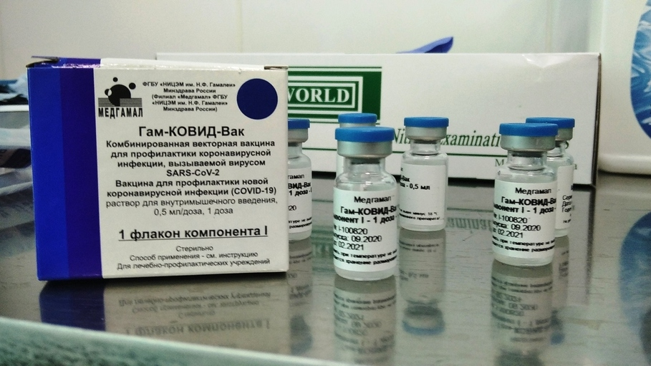
Специфическая профилактика
комбинированная векторная вакцина (Гам-КОВИД-Вак)
вакцина на основе пептидных антигенов (ЭпиВакКорона)

Slide 12
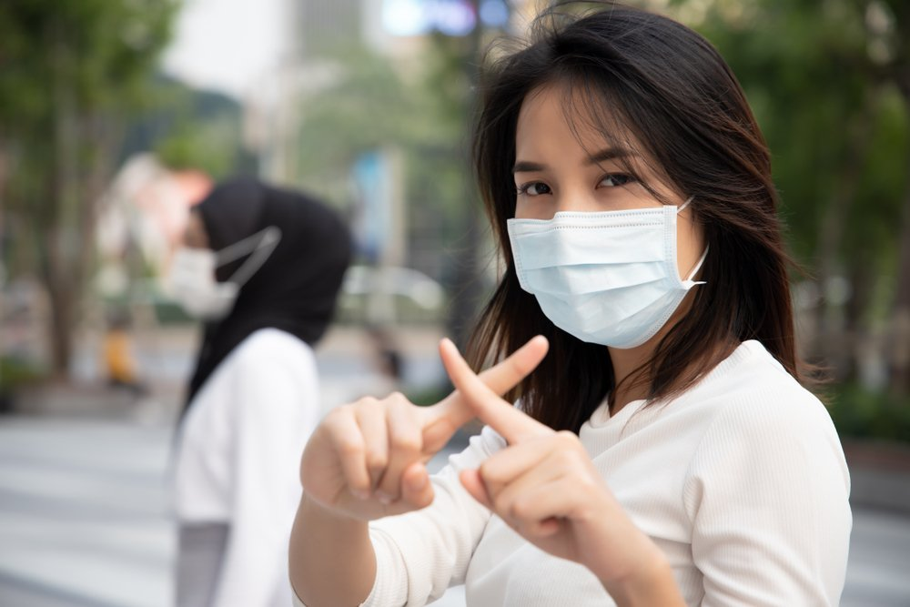
Неспецифическая профилактика

Slide 13
Заключение
На основании проведённого исследования можно сделать выводы:
Возбудителем новой коронавирусной инфекции является вирус SARS-CoV-2О. Вирус поражает эпителий дыхательных путей с развитием всех фаз воспаления.
Основные клинические проявления COVID-19 : кашель, повышение температуры тела, общая слабость. В диагностике используются: ПЦР, серологические тесты, СКТ.
В лечении применяют: противовирусные, антикоаглянты, гормоны. Для специфической профилактики разработаны вакцины: ЭпиВакКорона, Гам-КОВИД-Вак. Неспецифическая профилактика заключается в ношении масок, обработке рук, соблюдении дистанции.

Slide 14
Спасибо за внимание!

